Slide 1
인디언

Slide 2
Story Line
미 대륙을 유럽에서 발경한
군인들은 고대문명의 보물들을 빼앗기 위해 각종 기계와 무기들로 공격함
인디언들은 고대문명의 힘을 빌려 유럽인과 전쟁을 하기러 함
인디언 vs 유럽
전쟁 발발

Slide 3
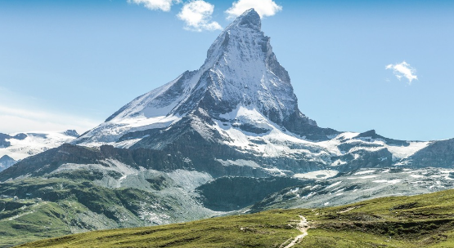
초고대 문명유적까지 지키면 승리
(진행 될 수록 마법이나 유닛을 획득 할 수 있음)

Slide 4
진행 모습
군인
(보물을 빼앗아야함)
문명
(인디언들이 지켜야함)
Main Object를 지키면 됨

Slide 5
How do playing Game
Main Object
생성 존
생성 존
카드 드래그
덱 4
덱3
덱2
덱1

